Slide 1
Chào các em học sinh thân mến!

Slide 2
Khởi động giọng

Slide 3
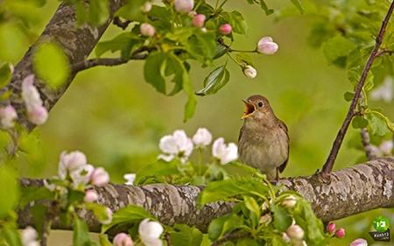
CHỦ ĐỀ 1: SẮC MÀU ÂM THANH
Hát: Dàn nhạc trong vườn
Tô Đông Hải

Slide 4
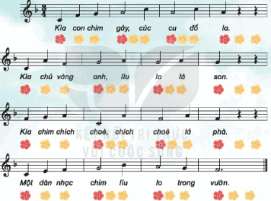
Hát mẫu
Dàn nhạc trong vườn
Tô Đông Hải

Slide 5
Đọc lời ca
Dàn nhạc trong vườn
Tô Đông Hải
Kìa con chim gáy, cúc cu đố la
Kìa chú vàng anh, líu lo lá son
Kìa chim chích chòe, chích chòe lá phà
Một dàn nhạc chim, líu lo trong vườn

Slide 6
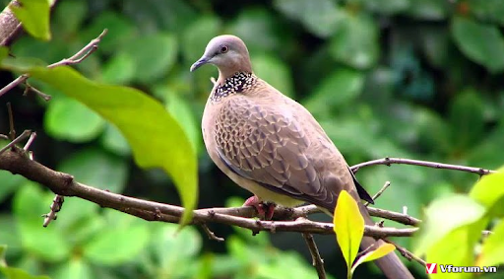
Kìa con chim gáy, cúc cu đố la

Slide 7
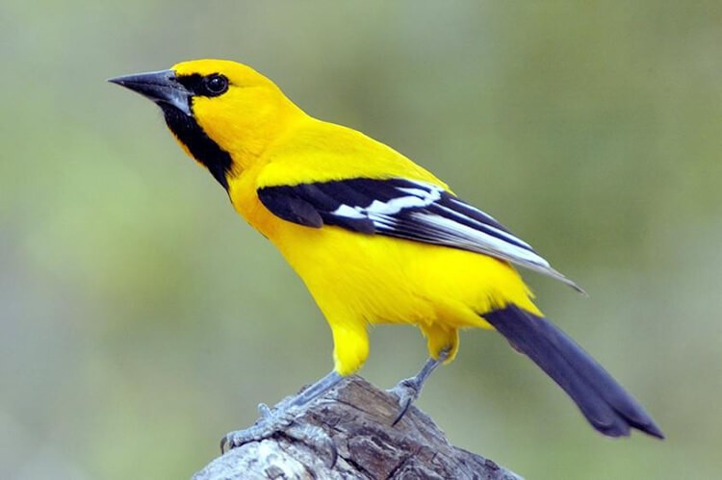
Kìa chú vàng anh, líu lo lá son

Slide 8
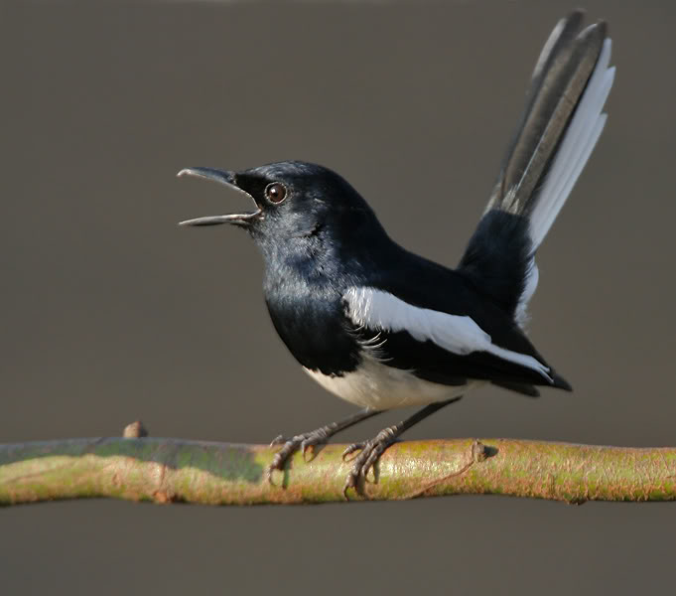
Kìa chim chích chòe, chích chòe lá phà

Slide 9
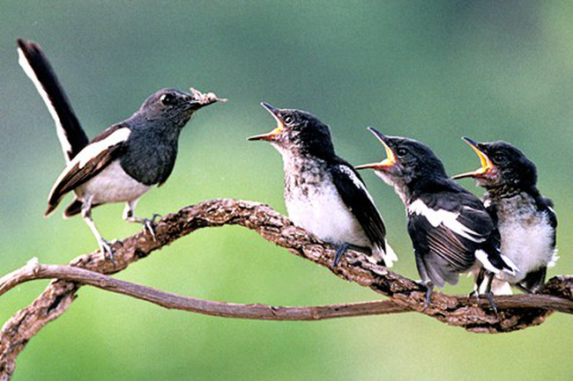
Một dàn nhạc chim, líu lo trong vườn

Slide 10
Hát cả bài
Dàn nhạc trong vườn
Tô Đông Hải
Kìa con chim gáy, cúc cu đố la
Kìa chú vàng anh, líu lo lá son
Kìa chim chích chòe, chích chòe lá phà
Một dàn nhạc chim, líu lo trong vườn

Slide 11
Luyện tập
Dàn nhạc trong vườn
Tô Đông Hải

Slide 12
THỰC HÀNH – LUYỆN TẬP
Hát kết hợp gõ đệm theo phách

Slide 13
Dàn nhạc trong vườn
Tô Đông Hải

Slide 14
VẬN DỤNG SÁNG TẠO
Nghe và vỗ tay mạnh nhẹ theo tiết tấu

